Slide 1
ОСОБЕННОСТИ ПРЕПОДАВАНИЯ УЧЕБНОГО ПРЕДМЕТА «ФИЗИКА»
В 2025/2026 УЧЕБНОМ ГОДУ
Борякина Н.В., учитель физики ГБОУ СОШ с. Утевка

Slide 2
Нормативно-правовые документы, обеспечивающие организацию образовательной деятельности по учебному предмету «Физика» в 2025/2026 учебном году
– Федеральный закон от 29 декабря 2012 г. № 273-ФЗ «Об образовании в Российской Федерации»;
– Федеральный закон от 19 декабря 2023 г № 618-ФЗ «О внесении изменений в Федеральный закон «Об образовании в Российской Федерации»;
– Федеральный государственный образовательный стандарт основного общего образования (утв. приказом Минпросвещения России от 31 мая 2021 г. № 287
– Федеральный государственный образовательный стандарт среднего общего образования (утв. приказом Минобрнауки России от 17 мая 2012 г. № 413)
– Федеральная образовательная программа основного общего образования (утв. Приказом Минпросвещения России от 18 мая 2023 г. № 370)
– Федеральная образовательная программа среднего общего образования утв. приказом Минпросвещения России от 18 мая 2023 г. № 371)
– приказ Минпросвещения России от 09 октября 2024 г. № 704 «О внесении изменений в некоторые приказы Министерства просвещения Российской Федерации, касающиеся федеральных образовательных программ начального общего образования, основного общего образования и среднего общего образования»
– распоряжение Правительства Российской Федерации от 19 ноября 2024 г. №3333-р «Об утверждении комплексного плана мероприятий по повышению качества математического и естественно-научного образования на период до 2030 года»
– приказ Минпросвещения России от 12 февраля 2025 г. № 93 «О внесении изменения в подпункт 18.3.1 пункта 18.3 федерального государственного образовательного стандарта среднего общего образования, утвержденного приказом Министерства образования и науки Российской Федерации от 17 мая 2012 г. № 413»
Нормативные документы – Единое содержание общего образования

Slide 3
Конструктор рабочих программ – Единое содержание общего образования
в поурочные планирования для 10 и 11 классов, представленные в Конструкторе, добавлены ссылки на электронные цифровые образовательные ресурсы
в поурочные планирования для 7–9 классов (углубленный уровень) добавлены ссылки на задания для текущего оценивания (контрольные работы) на I четверть, которые далее будут дополнены заданиями для текущего оценивания для 7–9 классов на весь учебный год
В ФРП зафиксированы планируемые образовательные результаты освоения обучающимися содержания учебного предмета «Физика»: личностные, метапредметные, предметные (по годам обучения, с учетом уровня изучения предмета)

Slide 4
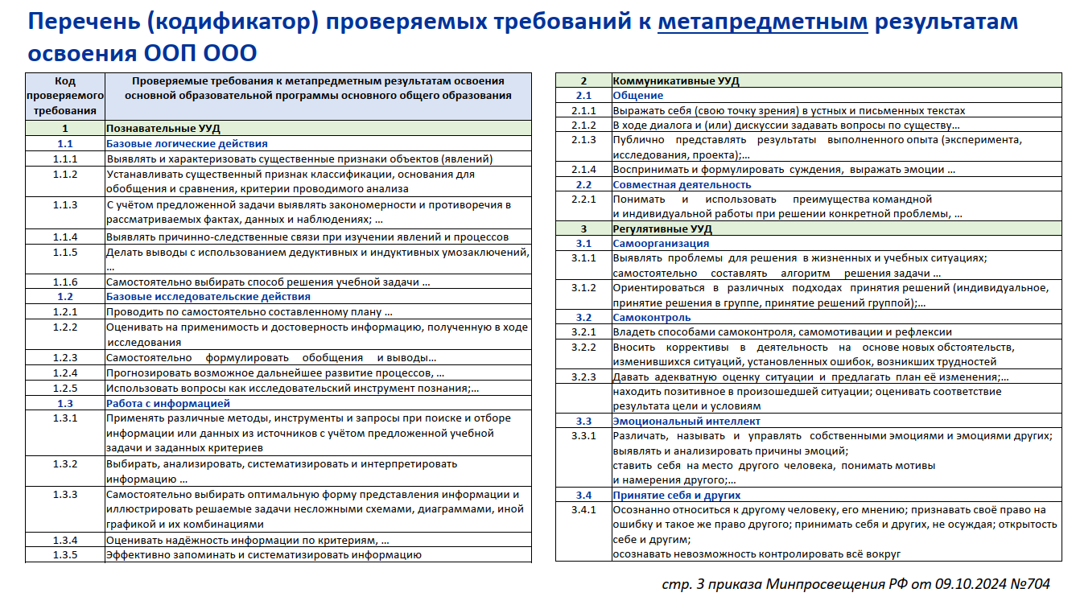

Slide 5
Общее число часов, рекомендованных для изучения учебного предмета «Физика»:
– на базовом уровне – 238 часов: в 7 классе – 68 часов (2 часа в неделю), в 8 классе – 68 часов (2 часа в неделю), в 9 классе – 102 часа (3 часа в неделю);
– на углубленном уровне – 340 часов: в 7 классе – 102 часа (3 часа
в неделю), в 8 классе – 102 часа (3 часа в неделю), в 9 классе – 136 часов
(4 часа в неделю); при этом из обязательной части учебного плана выделяется:
в 7 классе – 68 часов (2 часа в неделю), в 8 классе – 68 часов (2 часа в неделю),
в 9 классе – 102 часа (3 часа в неделю)

Slide 6
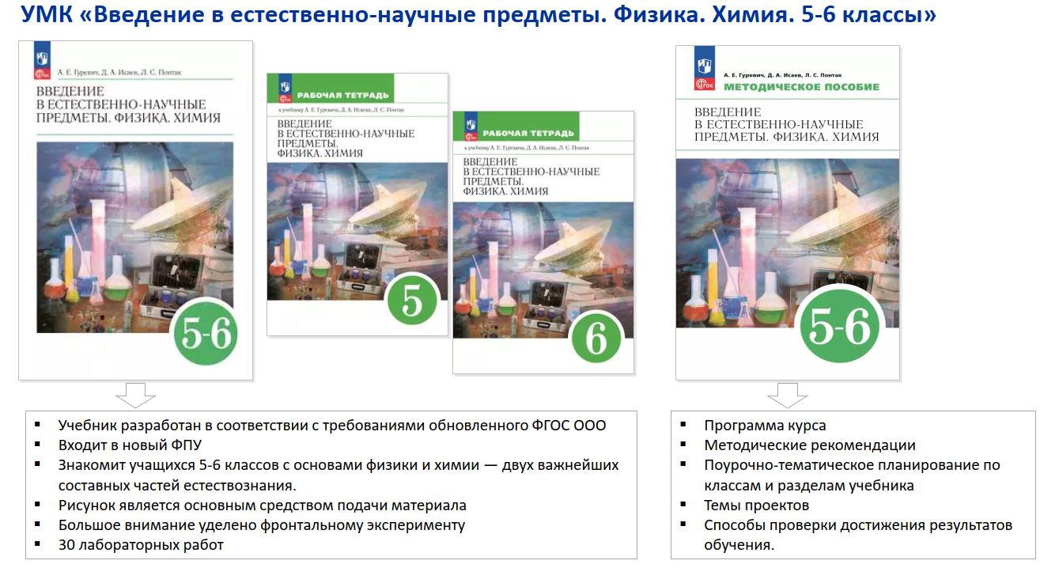

Slide 7
Общее число часов, рекомендованных для изучения учебного предмета «Физика»:
– на базовом уровне – 136 часов: в 10 классе – 68 часов (2 часа в неделю), в 11 классе – 68 часов (2 часа в неделю)
– на углубленном уровне – 340 часов: в 10 классе – 170 часов (5 часов в неделю), в 11 классе – 170 часов (5 часов в неделю)

Slide 8
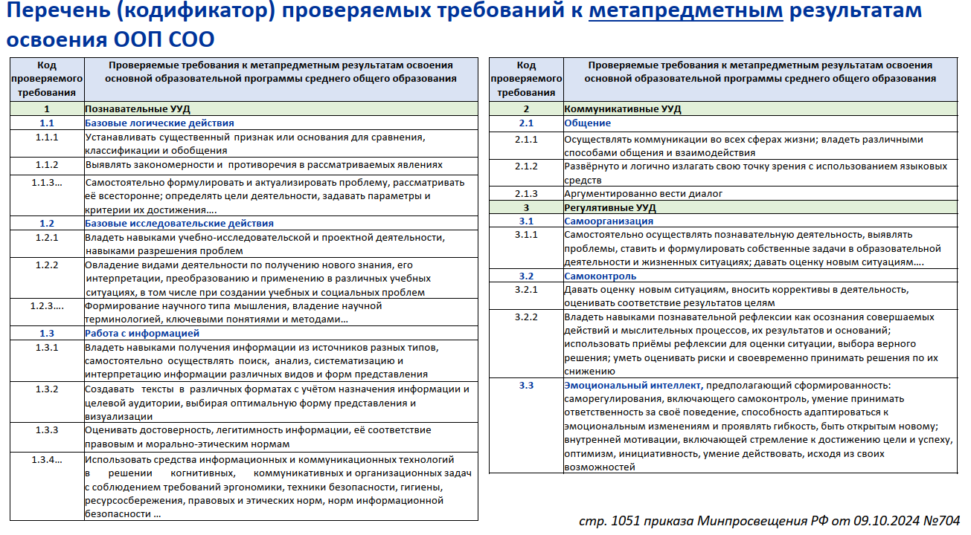

Slide 9
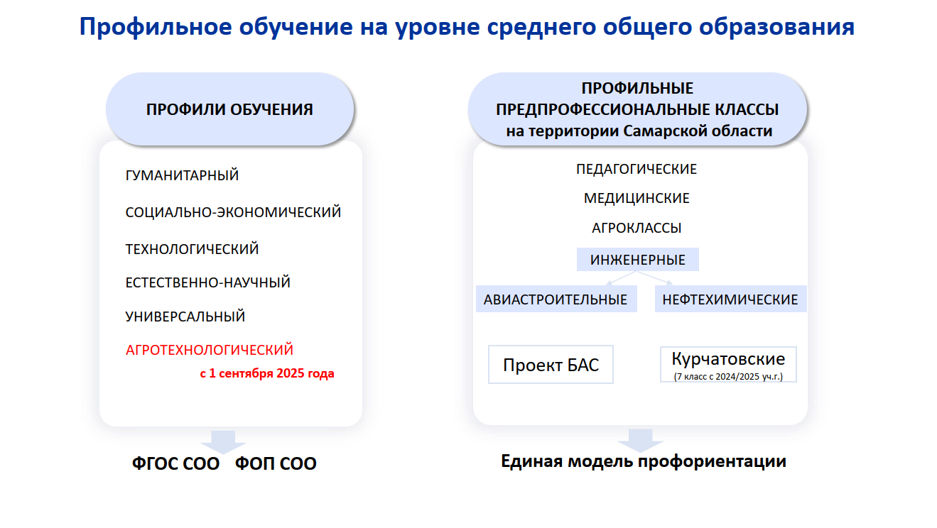

Slide 10
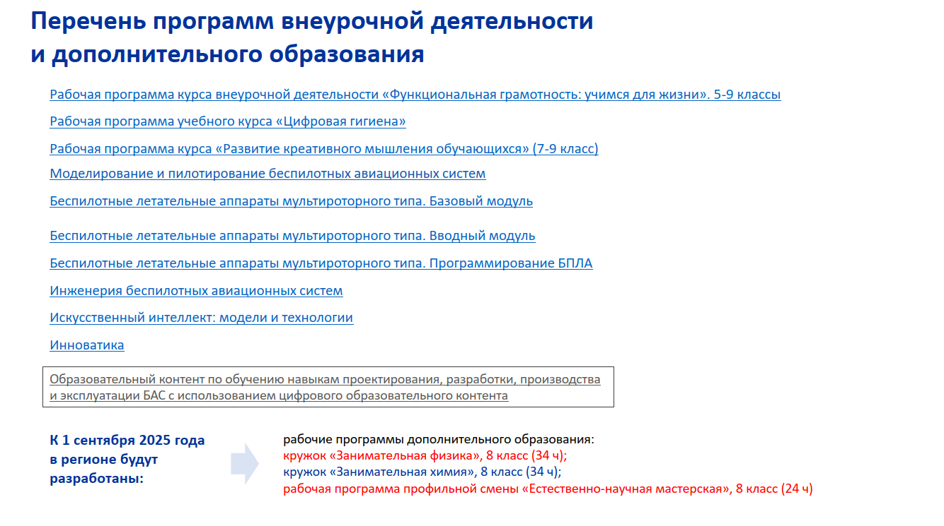

Slide 11
Методическая поддержка учителя физики
Раздел Методические материалы / Методические пособия и рекомендации. – URL: https://edsoo.ru/mr-fizika/
Раздел Методические материалы / Методические видеоуроки (в том числе по физике). – URL: https://edsoo.ru/metodicheskie_videouroki/
Раздел Методические интерактивные кейсы: сложные вопросы преподавания учебных предметов (в том числе по физике). – URL: https://edsoo.ru/metodicheskie_kejsy/
Раздел Методические семинары / Физика. – URL: https://edsoo.ru/metodicheskie-seminary/ms-fizika/
Раздел Виртуальные лабораторные и практические работы на углубленном уровне основного общего образования (в том числе, по физике). – URL:
https://content.edsoo.ru/lab/
Раздел Всероссийская олимпиада школьников / Физика. – URL: https://vserosolimp.edsoo.ru/physics

Slide 12
Проект «Наука в регионы»
Для педагогов проект предлагает методические материалы для реализации углубленного изучения физики, математики, биологии, химии в рамках дополнительного образования и внеурочной деятельности.
Для школьников – профориентационные материалы с возможностями выстраивания индивидуальных образовательных маршрутов с использованием региональных образовательных ресурсов.
Материалы можно найти по ссылке: https://go2phystech.ru/uchebnye-posobiya-frfsh/materialy-programmy-nauka-v-regiony-ot-prepodavateley-mfti-i-fizteh-litseya/ .

Slide 13
Проект «Физика для всех»
Для учителей физики проект предлагает методические материалы
(готовые уроки, лабораторные работы, базу задач), курсы повышения квалификации, естественно-научные мероприятия в очном и дистанционном формате.
Для обучающихся проект предлагает курсы и открытый банк заданий для подготовки к ЕГЭ и перечневым олимпиадам по физике, а также научно-популярные видео с объяснением тем школьной физики, доступ к журналам «Квант», «Квантик» и профориентационные материалы для определения будущей профессии.
Ознакомиться с материалами и мероприятиями проекта можно на сайте: https://физикадлявсех.рф/ .

Slide 14
СИСТЕМА ОЦЕНКИ ДОСТИЖЕНИЯ ОБУЧАЮЩИМИСЯ ПЛАНИРУЕМЫХ РЕЗУЛЬТАТОВ ОСВОЕНИЯ ОБРАЗОВАТЕЛЬНЫХ ПРОГРАММ НА УРОВНЯХ ОСНОВНОГО ОБЩЕГО ОБЩЕГО ОБРАЗОВАНИЯ
Планируемые результаты по физике можно объединить в несколько групп:
освоение понятийного аппарата
формирование методологических умений
решение качественных и расчетных задач
понимание прикладного значения полученных знаний
умение работать с информацией физического содержания

Slide 15
